Slide 1
Prisijungimas į CropConnect
Instrukcija sistemai www.cropconnect.farm

Slide 2
Įžanga
Ši instrukcija sukurta siekiant padėti Jums pirmą kartą prisijungti prie „CropConnect“ – naujos sistemos, kuri ateityje pakeis dabartinę www.cukriniairunkeliai.lt
Sekančiose skaidrėse sužinosite, kaip užregistruoti savo paskyrą ir pradėti naudotis naująja sistema.
Jei susidursite su kokiomis nors problemomis, nedvejodami kreipkitės numeriu +370 (909) 3570.

Slide 3
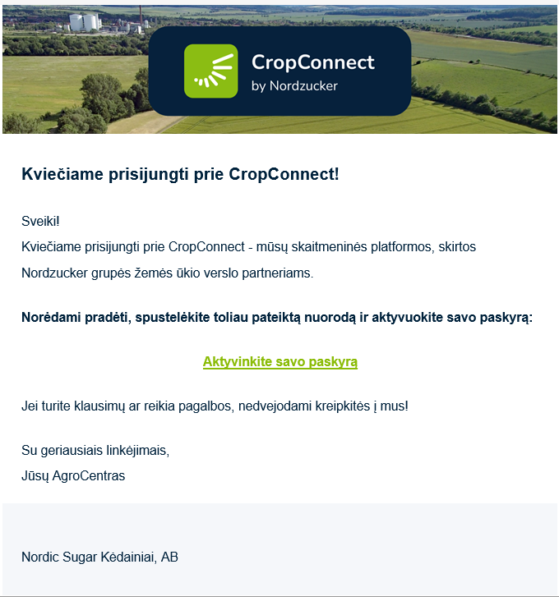
El. laiškas su pakvietimu prisijungti
Tam tikru metu gausite kvietimą el. paštu su tema „Kviečiame prisijungti prie CropConnect!“.
Pranešimas bus išsiųstas el. pašto adresu, kurį anksčiau nurodėte Agrocentrui.
El. laiške spauskite „Aktyvinkite savo paskyrą“.
Jei kvietimo el. pašto dėžutėje nerandate – nepamirškite pasitikrinti „Šlamšto“ aplanką.

Slide 4
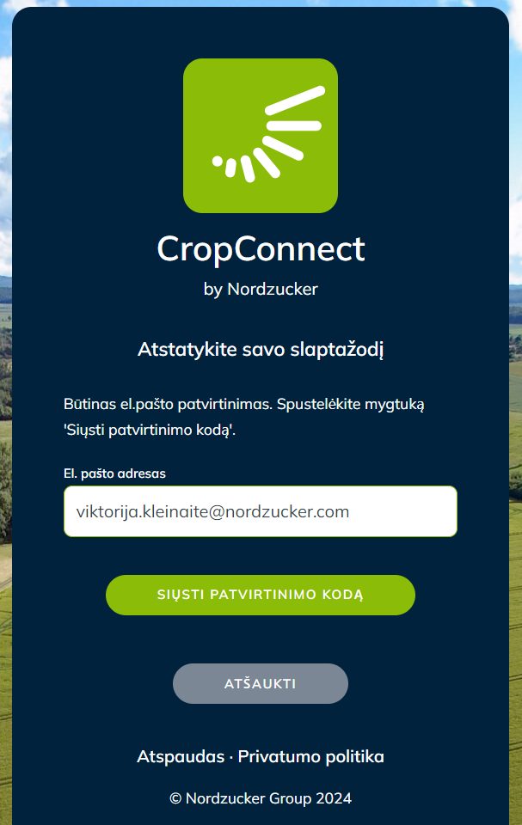
Patvirtinimo kodas
Spustelėję „Aktyvinti paskyrą“, būsite automatiškai nukreipti į „CropConnect“ puslapį savo žiniatinklio naršyklėje.
Jūsų el. pašto adresas jau bus įrašytas baltame laukelyje.
Saugumo sumetimais jūsų bus paprašyta nurodyti patvirtinimo kodą.
Norėdami jį gauti, spustelėkite „Siųsti patvirtinimo kodą“.

Slide 5
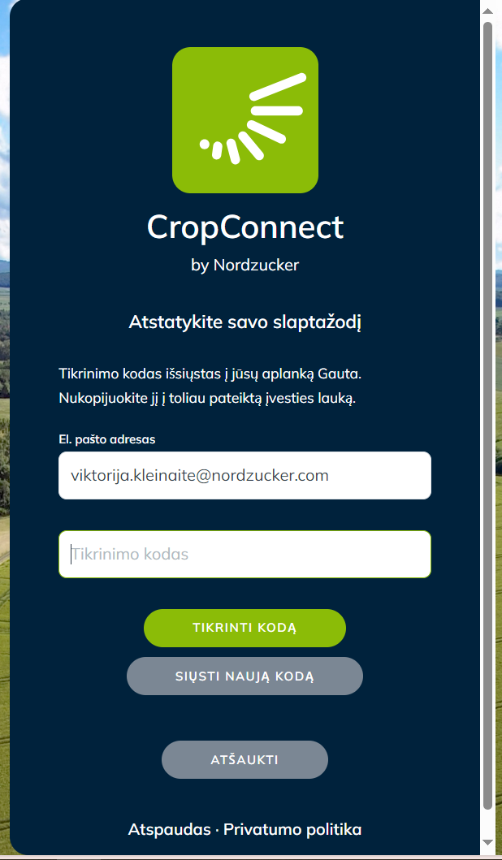
Patvirtinimo kodas
Patvirtinimo kodas netrukus bus išsiųstas į jūsų el. pašto adresą (pavyzdys 6 puslapyje).
Nukopijuokite patvirtinimo kodą iš savo el. pašto dėžutės į raudonai pažymėtą baltą langelį ir spustelėkite „Tikrinti kodą“.
Patvirtinimą reikia atlikti nedelsiant, nes patvirtinimo kodas galioja 5 min.
Nesijaudinkite, jei kodas nustos galioti, visada galite paprašyti naujo kodo spustelėję „Siųsti naują kodą“.
Jei prašoma daugiau nei vieno tikrinimo kodo, nepamirškite visada naudoti naujausią gautą kodą.
The picture above illustrates the verification code input window

Slide 6
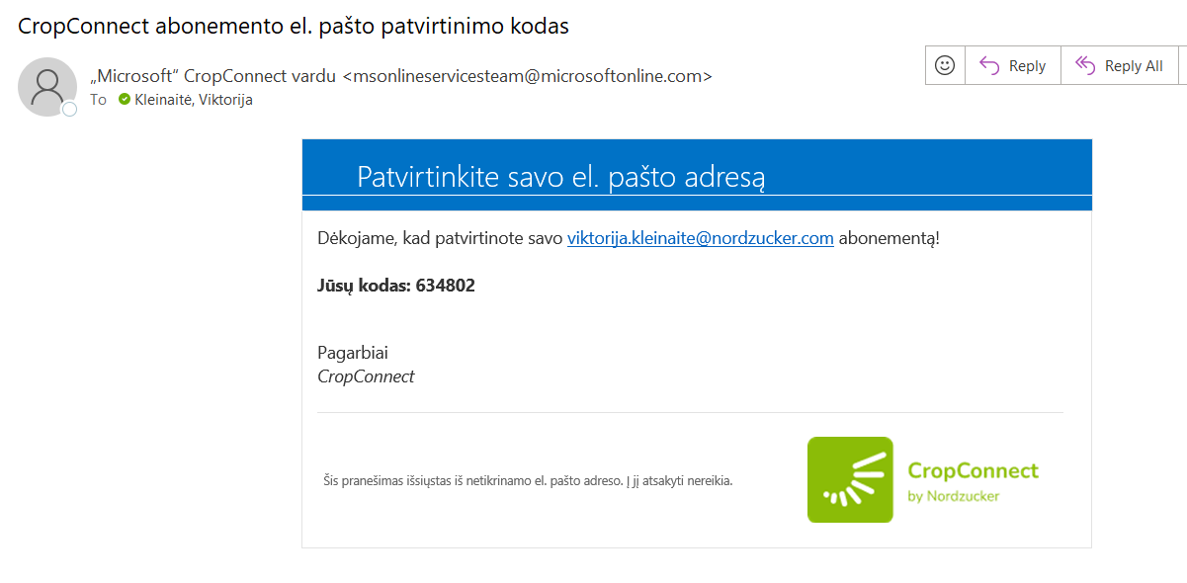
Patvirtinimo kodo el. laiškas
Raudona spalva pažymėtas tikrinimo kodas
xxxxxx

Slide 7
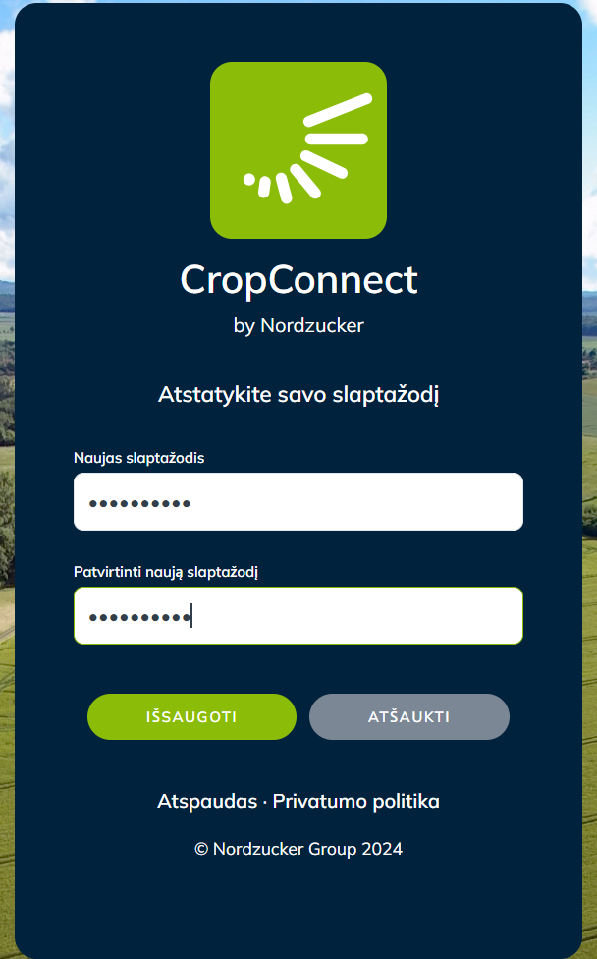
Slaptažodžio sukūrimas
Sekančiame žingsnyje jūsų bus paprašyta nustatyti NAUJĄ „CropConnect“ slaptažodį.
Nustatykite savo NAUJĄ slaptažodį įvesdami jį į abu raudonai pažymėtus baltus langelius (slaptažodis turi susidaryti bent iš vienos mažosios raidės, didžiosios raidės, skaičiaus ir specialaus simbolio. Slaptažodžio ilgis – nuo 8 iki 16 simbolių).
Baigti veiksmą paspaudžiant „Išsaugoti“.
ATMINKITE - NAUJAS slaptažodis turi būti įvestas du kartus. Pirmajame ir antrajame baltame lange. Slaptažodį galite naudoti tokį pat, kokį naudojate www.cukriniairunkeliai.lt, jei tik norite.
The picture above illustrates the NEW password inputwindow

Slide 8
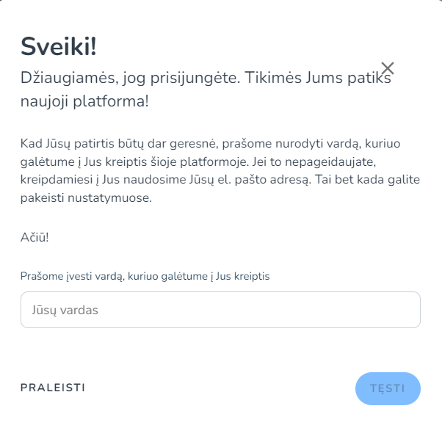
Sveikiname, Jūs sėkmingai prisijungėte!
Sistema rodys Jums pasveikinimo pranešimą ir taip pat paprašys įvesti Jūsų savo vardą, kuriuo norėtumėte, jog į Jus kreiptųsi.
Vardo įrašymas – nėra privalomas.
Įrašykite savo vardą ir spauskite „Tęsti” arba
Spauskite „Praleisti”, ir įrašykite savo vardą vėliau.

Slide 9
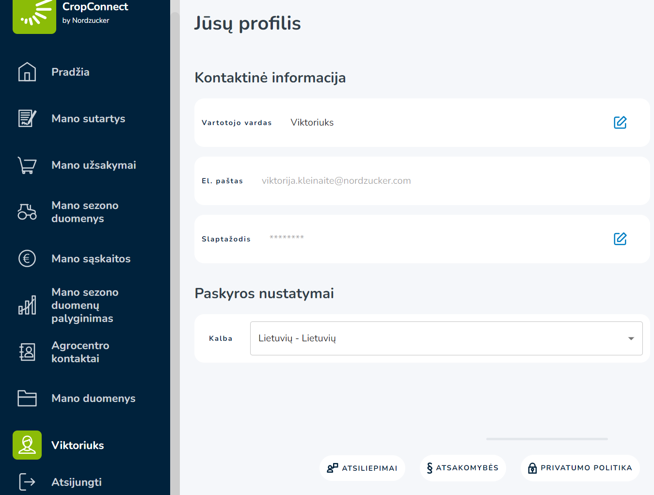
CropConnect nustatymai
Norėdami užbaigti „CropConnect“ sąranką, eikite į raudonai pažymėtą meniu punktą (1)
Paspaudę piktogramą (2) galite nustatyti arba pakeisti rodomą vardą.
„CropConnect“ slaptažodį galite pakeisti spustelėję piktogramą (3)
„CropConnect“ kalbą galite pakeisti pasirinkdami kalbą iš išskleidžiamojo meniu (4)
2
3
4
1

